Slide 1
이미지 증식
조동민

Slide 2

< 원본 이미지 >

Slide 3
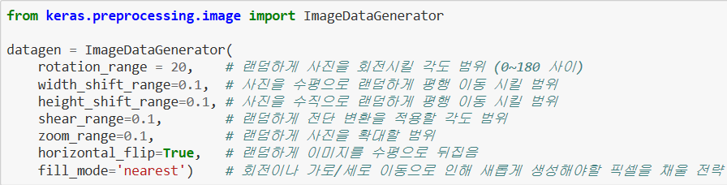
< 이미지 데이터 증식 >
ImageDataGenerator를 사용하여 데이터 증식 설정하기
1. 회전 각도의 범위는 - rotation_range ~ + rotation_range 임
2. width_shift_range와 height_shift_rang가 1보다 큰 실수이거나 정수일 때는 픽셀 값으로 간주.
이동 범위는 (- width_shift_range, + width_shift_range)가 됨
3. 전단 변환 : rotation_range로 회전할 때 y축 방향으로 각도를 증가시켜 이미지를 변형
4. 실수가 입력되면 1 - zoom_range ~ 1 + zoom_range 사이로 확대/축소 됨. [최소, 최대] 처럼 확대 비율의 범위를 리스트로 전달 가능.
5. horizontal_flip = True 일 경우, 50% 확률로 이미지를 수평으로 뒤집음.
6. 기본값인 ‘nearest’는 인접한 픽셀을 사용
추가적인 매개변수
https://keras.io/ko/preprocessing/image/

Slide 4
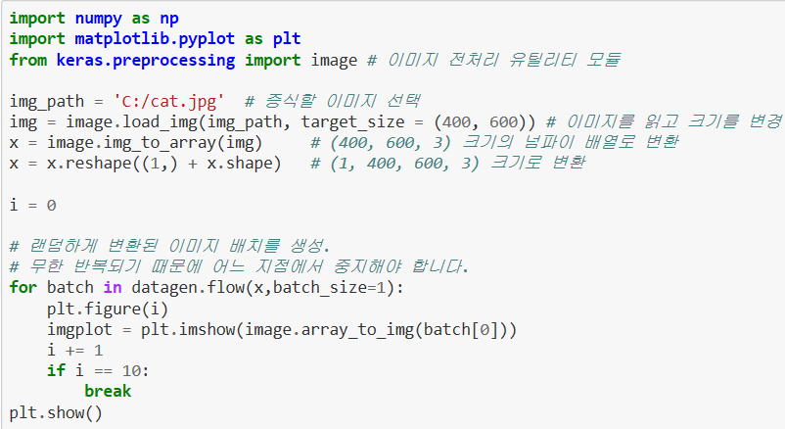
< 이미지 데이터 증식 >
랜덤하게 증식된 훈련 이미지 그리기
flow() 메서드
- x : input 데이터
- batch_size : 1개의 배치사이즈 사용
1. array_to_img
: 3D Numpy 배열을 PIL 이미지 인스턴스로 변환
2. img_to_array
: PIL 이미지 인스턴스를 Numpy 배열로 변환

Slide 5
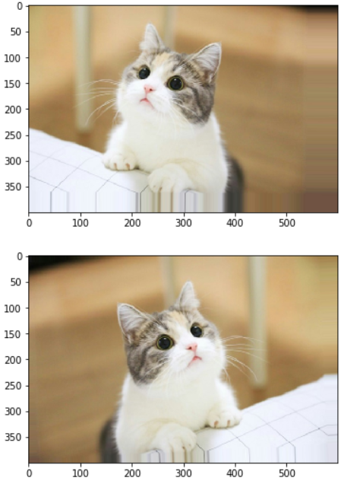
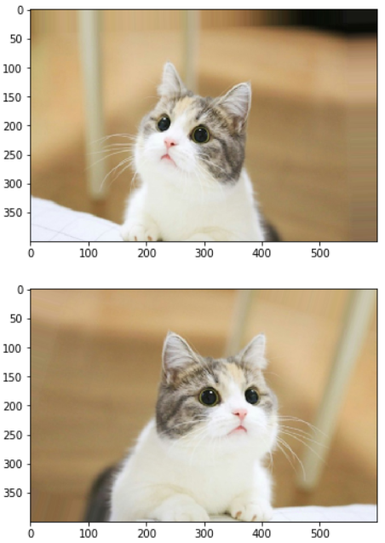
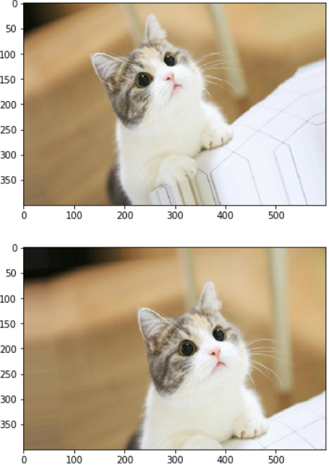
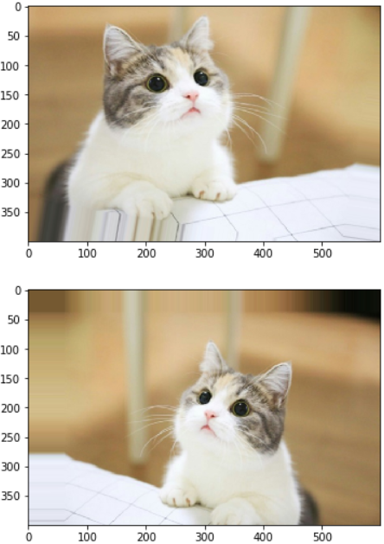
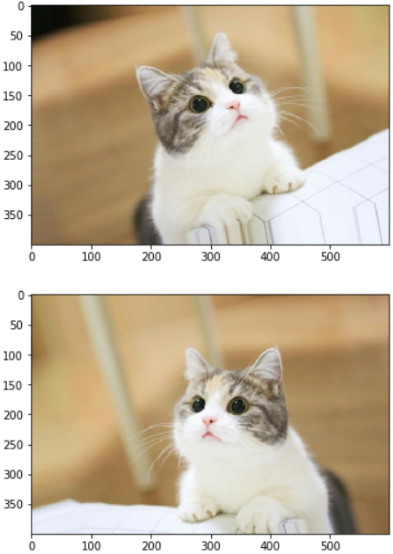
< 이미지 데이터 증식 >
-> 10 장의 이미지 데이터 증식!

